Slide 1

StarUML介绍
汇报人：龙行超 2017141463145 时间：2019年4月

Slide 2
目 录
CONTENTS
01
安装及破解
02
简单介绍

Slide 3
01
安装及破解

Slide 4
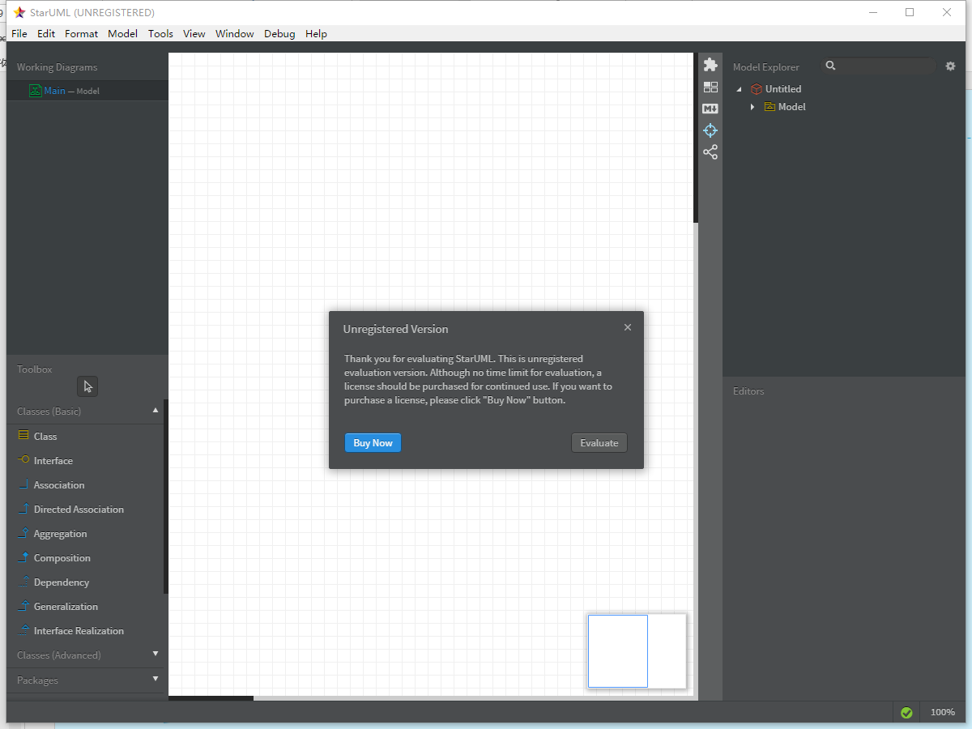
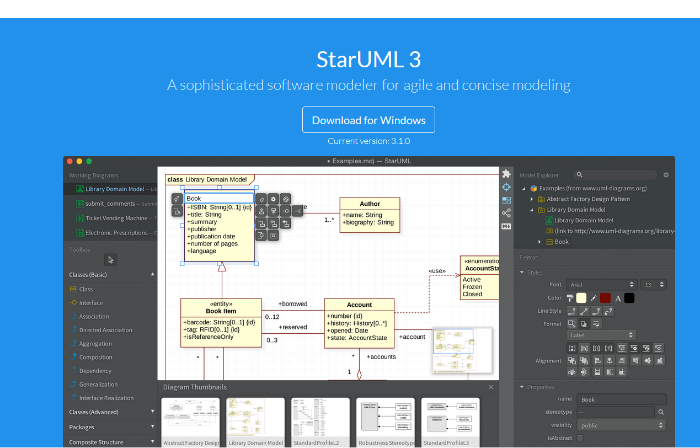
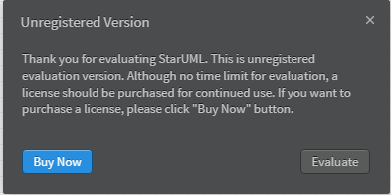
安装网址
Staruml 安装网址：http://staruml.io/(双击下载之后的exe文件自行安装)

Slide 5

NodeJS简单说明
Node是一个让JavaScript运行在服务器端的开发平台。
npm简单说明
npm是一个NodeJS包管理和分发工具。
asar简单说明
asar是一个源代码打包工具。
StarUML简单说明
StarUML是用NodeJS写的，新版所有源代码是通过asar工具打包的。

Slide 6
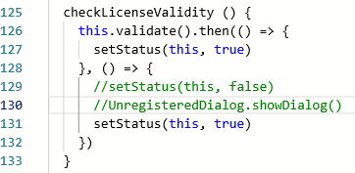
安装NodeJS：安装网址：https://nodejs.org/en/
反编译app.asar文件
安装asar：打开power shell输入命令：npm install –g asar
找到安装目录\resources\app.asar文件，复制到其它目录下
解压刚复制的app.asar：power shell输入命令：asar extract app.asar ./app
修改代码：记事本或其他代码编辑器打开./src\engine\license-manager.js文件，修改代码如右图：
重新打包app.asar：asar pack app app.asar
替换掉原先的app.asar文件，破解完成。

Slide 7
02
简单介绍

Slide 8
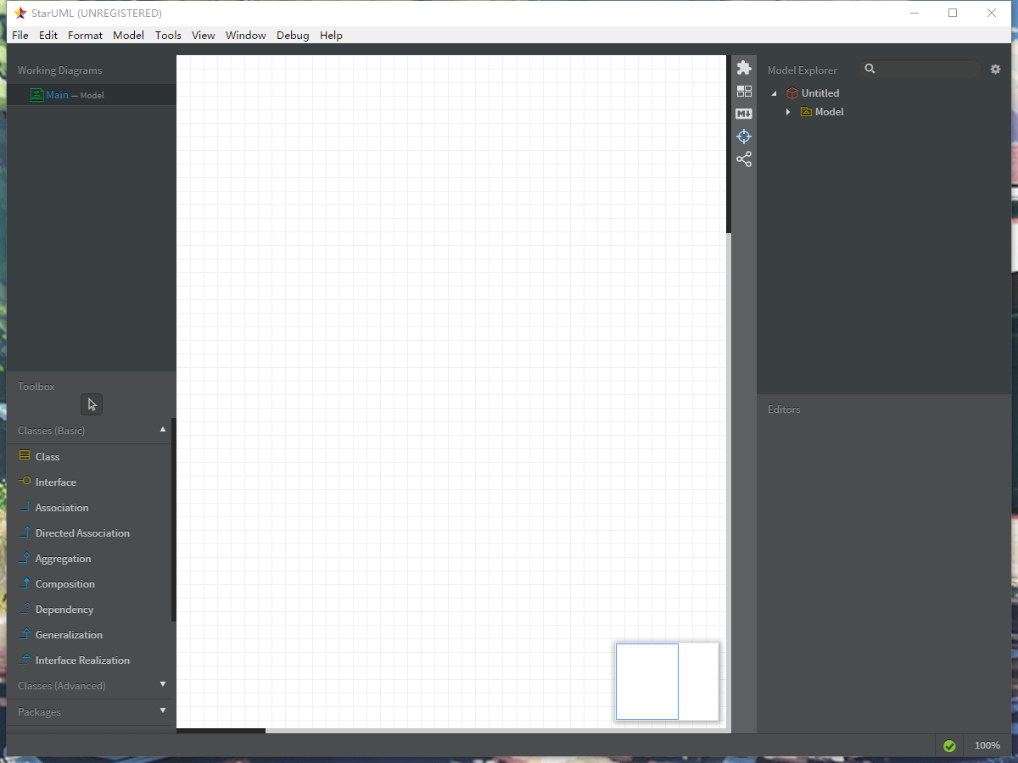
软件介绍
早期的StarUML是一款开源的免费软件，用于绘制各类的UML图，是一款很棒的UML开发工具，支持正反向，即代码转图，图变代码
界面介绍

Slide 9
2019
演讲完毕 谢谢观看
汇报人：龙行超 时间：2019年04月

